Slide 1
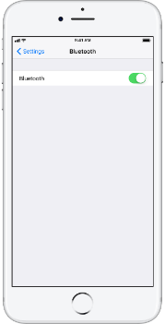

“이젠 시간으로 결제한다.”
근거리 전용 대리운전 서비스
Minutes
Minutes
2019. 05. 30 TEAM PEOPLUS
1. 기획배경
2. 창업 아이템
3. 경쟁력
4. 사업전략
5. 성장성

Slide 2

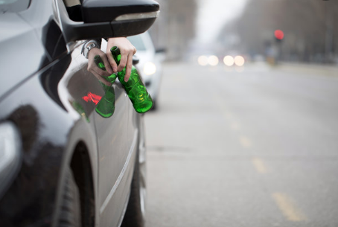
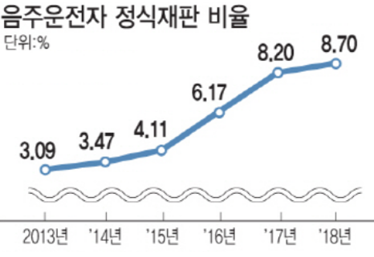
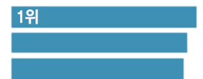
1. 기획배경 | 생각보다 가까운 곳에 있는 음주 운전
음주 운전 통계
끊이지 않는 음주 사건 〮 사고
매년 2만 건 이상의 음주 운전 사고 발생
그에 따라 강해지는 처벌 규정
하지만 여전한 음주 운전
개정되는 음주운전 기준
면허정지
면허취소
0.05%
0.03%
Why?
이 정도는 괜찮겠지, 가까우니까 괜찮아
저기까지만 가면되는데…
0.1%
0.08%
전국 음주 교통사고 접수 건수
서울 강남
실제로 시내 음주운전 적발 및 사고률 ↑
경기 평택
수원 남부

Slide 3
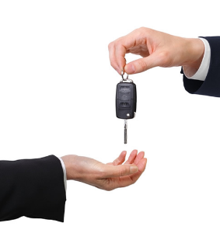
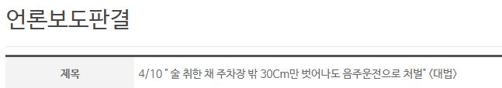
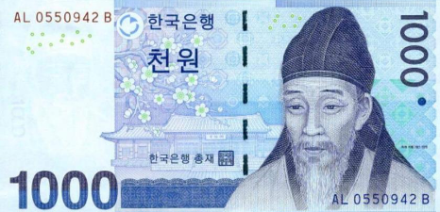
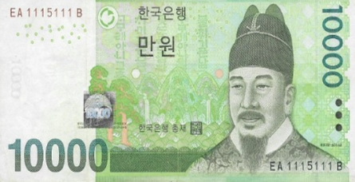
1. 기획배경 | 대리운전을 부르지 않는 이유는?
그들의 변명에 대한 정답은?
단 1m 만 움직여도 음주운전!
대리운전을 부르세요
But,
대리운전을 부르는 순간 최소비용은 15,000원
[카카오 대리운전 모바일 App 서비스 최저가]
좀 더 저렴한 가격에 대리운전을 제공하면 음주 운전이 줄지 않을까?

Slide 4
1. 기획배경 | 대리운전비의 구성
차주 차량 이용, 기름값 역시 차주가 제공하는데 대리비가 택시보다 비싼 이유는?
왕복인건비 개념 (다음 대리운전 수행장소까지의 이동 비용 및 소요 시간)
20%
80%
대리운전비
=
대행 업체 수수료
+
대리기사
왕복인건비
+
대리기사 실제 수입
근무 시간 중 상당 부분을 차지하는 대기시간
대리 운행비가 높은 외곽 위주 운행 선호
시외 경계를 넘어선 운행 과정에서 발생
근무 효율 저하의 악순환 연속 발생
근무 시간의 40%
이상은 대기시간
운행시간
4.78시간
대기시간
3.42시간

Slide 5
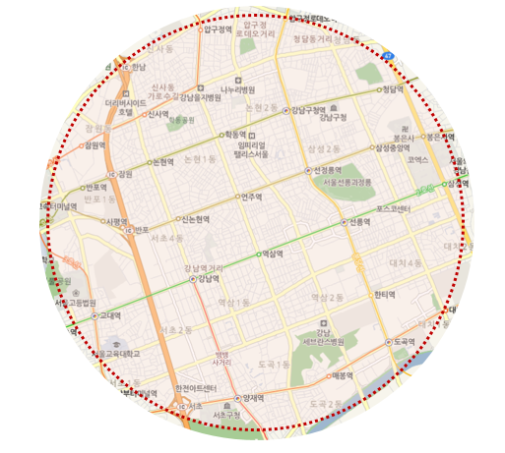
2. 창업아이템 | 대리비를 절감해보자
대기 시간을 줄일 방법? 시장 세분화와 핵심 상권별 지역 대리 운전 서비스 도입!
서울 강남 서초 유흥 상권 5km 내 밀집
심야 시간 5km 시내 주행 소요 시간 10분
5km
5km 미만 18.4%
대리 승객의 이동거리별 분포 [2018 카카오 모빌리티 리포트]
핵심상권 내에서만 운행 시 왕복인건비 개념 배제 가능 대리운전비↓

Slide 6

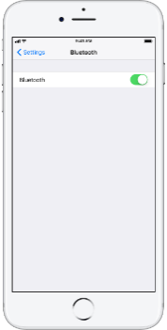


2. 창업아이템 | 운행 시간만큼만 결제하자
초기 400억 시장 목표
목표시장
18.4%
고객
5km 미만 거리 대리 고객 18.4%
〮 동일 상권 내 술 자리 이동
〮 신도시 단위 주거&유흥 지구 결합 상권
대리 요청
운행 시간만큼
대금 결제
근거리 기사 매칭
모바일 대리시장 규모 2000억
제공 서비스
필요 기술
위치 기반 기사 매칭
〮 대리운행 제공받은 시간만큼만 대금 결제
GPS
매칭 알고리즘
고객 위치정보
제공 및 매칭
매칭 수락 및
고객 차량 픽업
위치 기반(LBS) 매칭 필요
총 대리운전 시간
비례 대금 정산
기존 서비스와의 차별성
장점
저렴한 비용 구조 & 빠른 서비스
Time
Price
대리운전기사

Slide 7
2. 창업아이템 | 사용 Data 와 효과
대리기사 Work Flow
필요 데이터
배차 대기
선불제 | ETA 최적화
국토교통부_ 교통정보공개서비스 API | LBS(Location Based service) 사용자 위치 정보
자체 수집 가격, 소비자 반응 데이터 | 도보 이동 시간 예측 알고리즘 (개발 필요)
ETA
최적화
대리
운행 중
배차 이동
ㆍ교통정보 API 활용 출발-목적지 간 운임 산출
▷ 출발시 확정 요금 선불 지급 형태로 고객만족도↑
ㆍ 대리운전 건(대리콜)간의 Gap 단축.
▷ 한정된 시간 내 수행 대리운행 건↑, 수익↑
ㆍ 핵심 상권에 집중된 서비스 범위로 ETA 최적화에 유리
운임 사전산출
선불제
선불제
ETA : Estimate Time of Arrival

Slide 8
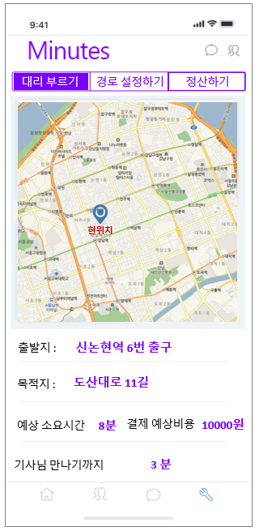
2. 창업아이템 | 서비스 운임 결제 방식
종량제(시간당 페이 지급) 대리운전 서비스 도입
요금 체계 | 기본료 + 분 단위 요금 부과 (사전 운임 산출로 선불결제) (기본료 : 대리운전시 건당 보험료 소요 + 인수인계 시간 5분)
지불 방법 | 종량제 쿠폰 구매 (1시간 단위) : 정해진 시간 내에서 운행 가능(시간 단위 결제보다 저렴) b) 운행 시간단위 결제(현장 결제) : 카드 등록 통해 운행 이후 간편 정산
※경로 설정 기능 제공 통해 대리 운전 운행 시간에 대한 신뢰성 제공
10분
12,000원
요금 예: 10 분 거리 운행시
기본료(2,000원) + 분당 요금 1,000x10 =12,000원
기존 최저 요금 15,000원 대비 10 분 이내 거리 운행 시 더 높은 효용성

Slide 9
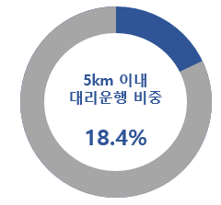
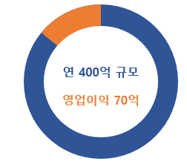
3. 경쟁력 | 수익성 확보 전략
대리 운행 기사 수익성 확보 통한 Win- Win 전략
동일 상권 내 운행으로 이동 시간 절약 가능
단시간 내 다수의 대리운행 수행 가능
장거리 대리 운전 대기시 틈새 시간 활용 수행 가능
App 통한 대리운행 건수 일평균 5 만 건
플랫폼 수익은?
수수료 수익 : 기본료 제외한 요금에서 20% 수수료
10분 거리 운행시 요금
기본료 2,000 원 + 10 X 1,000 원 = 12,000원
[20% 2,000 원]
음성적으로 이루어지는 대리운전 및
기존 전화 방식의 대리 시장까지 포함시 5배 이상 성장 가능

Slide 10
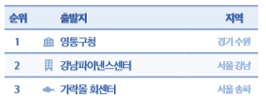
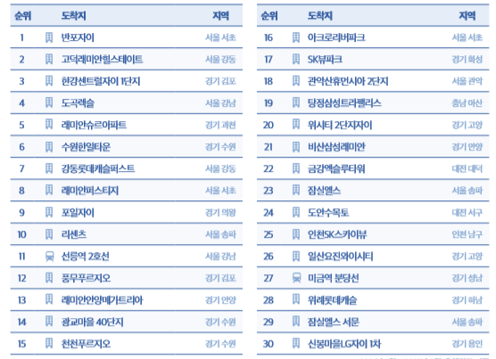
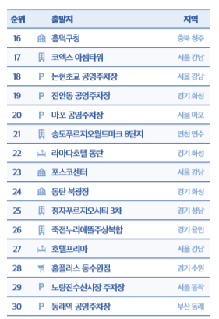



4. 사업전략 | 초기 시장 진입
초기 사업화 전략
대리운행 수요가 집중된 핵심상권 공략
✓
✓
✓
<강남 – 서초 상권 통한 시장 진입>
✓
✓
✓
상권 내 주류 판매업소 제휴
✓
✓
지역 내 직장인들 대상으로 프로모션
✓
✓
수수료율 최소화로 대리운전기사 협업
대리운행 수요가 집중된 강남 서초 상권

Slide 11

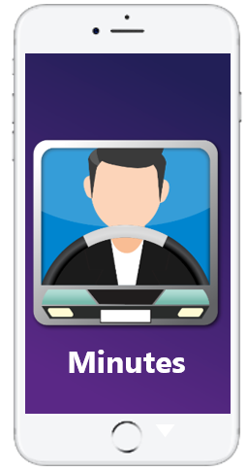
5. 성장성 | 미래 시장 확대 방안
서비스 지역 확대
서비스 영역 확대
1
2
차량 공유경제 Biz
수행 선도 기업
지역별 대리 운행
관련 정보 확보
2
단계별 마일스톤과 설정과 달성 통한 Biz 영역 확대
대리운행 서비스를 시작으로 차량 공유 경제 전반의 비즈니스를수행 가능한 선도 기업으로 거듭나는 것을 목표로 합니다.

Slide 12

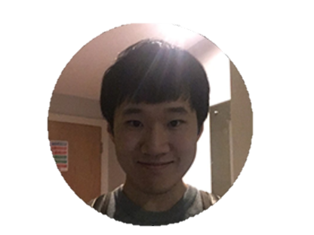




Go to the future
Team.PEOPLUS
디자인
박대종
박현서
주병천
정혜린
오세윤
연세대학교 경제학과 학사 (16.02)
글라스고 경제학 석사 (18.09)
고려대학교 전자공학 (15.02)
LG전자 CTO 특허센터 (15~17)
UCSD Computer sciences (18~)
서울여자대학교 경영정보공학 (17~)
고려대학교 디자인조형학부 (18~)
Business
Funding
Global
Tech

